Slide 1

Estudio de Índice Delictivo
ABRIL 2016
Unidad de Análisis
2016

Slide 2
ÍNDICE GENERAL
Abril 2016
Durante el mes de Abril de 2016, se presentaron 190 eventos referentes al Índice Delictivo en la ciudad, 08 eventos más que el mes de Marzo de 2016.

Slide 3
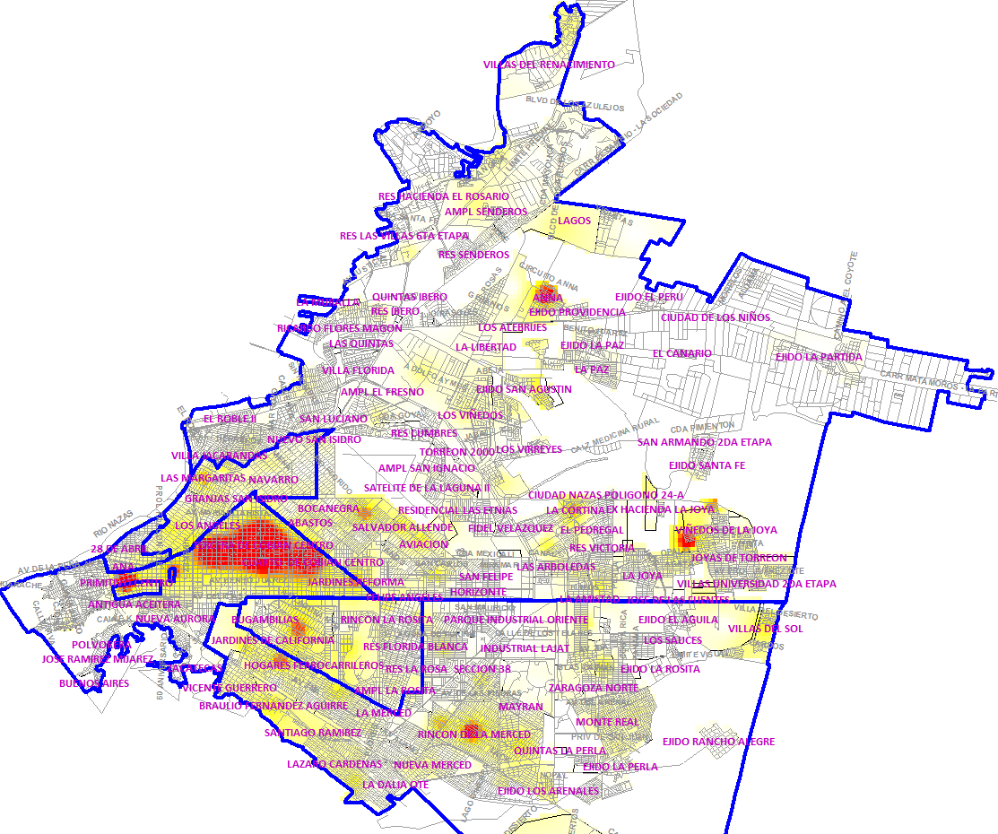
ZONAS CONFLICTIVAS
GENERAL
Abril 2016
ROBO A CASA HABITACIÓN, ROBO A LOCAL COMERCIAL CON VIOLENCIA Y ROBO DE VEHÍCULO
ROBO DE VEHÍCULO, ROBO A LOCAL CON VIOLENCIA Y ROBO A LOCAL COMERCIAL
ROBO A LOCAL COMERCIAL CON VIOLENCIA Y ROBO A CASA HABITACIÓN

Slide 4
LLAMADAS ATENDIDAS
A través de la línea de Atención Ciudadana
Abril 2016

Slide 5
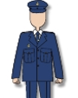
ESTADO DE FUERZA
Abril 2016
700 ELEMENTOS
LOS 701 ELEMENTOS QUE CONFORMAN LA D.G.S.P.M
SE ENCUENTRAN EVAUADOS Y APROBADOS POR EL CENTRO DE CONTROL Y CONFIANZA
DEL ESTADO DE COAHUILA DE ZARAGOZA.

Slide 6
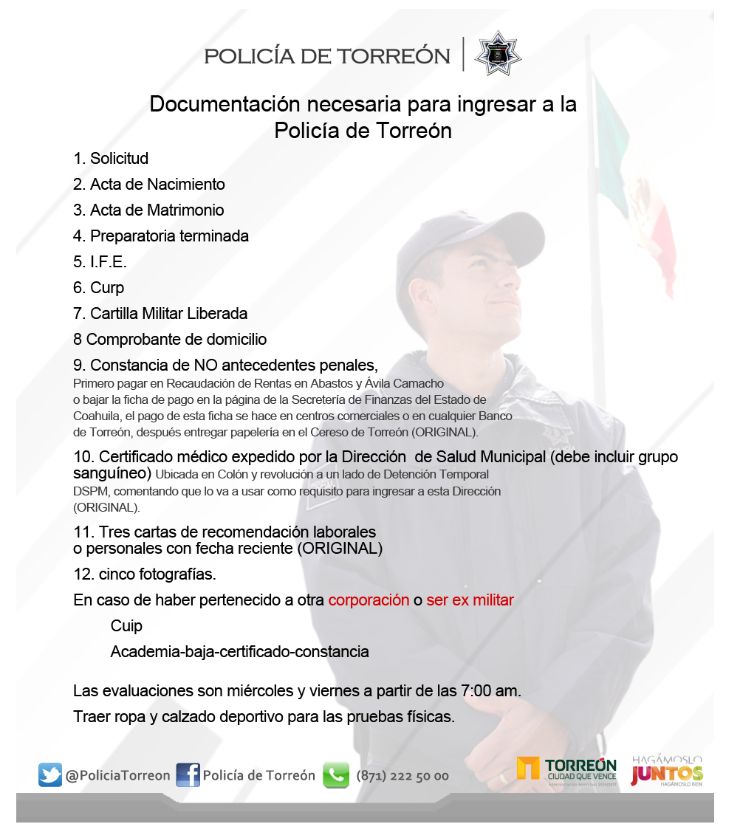
PROGRAMA DE CONTRATACION

